Slide 1

성경
Today's
Bible Verses
봉독
마태복음 14장 22~33절

Slide 2
22절
예수께서 즉시 제자들을 재촉하사
자기가 무리를 보내는 동안에
배를 타고 앞서 건너편으로 가게 하시고
마태복음 14장 22~33절

Slide 3
23절
무리를 보내신 후에 기도하러
따로 산에 올라가시니라
저물매 거기 혼자 계시더니
마태복음 14장 22~33절

Slide 4
24절
배가 이미 육지에서 수 리나 떠나서
바람이 거스르므로 물결로 말미암아
고난을 당하더라
마태복음 14장 22~33절

Slide 5
25절
밤 사경에 예수께서 바다 위로 걸어서
제자들에게 오시니
마태복음 14장 22~33절

Slide 6
26절
제자들이 그가 바다 위로 걸어오심을 보고
놀라 유령이라 하며 무서워하여 소리 지르거늘
마태복음 14장 22~33절

Slide 7
27절
예수께서 즉시 이르시되 안심하라 나니
두려워하지 말라
마태복음 14장 22~33절

Slide 8
28절
베드로가 대답하여 이르되
주여 만일 주님이시거든 나를 명하사
물 위로 오라 하소서 하니
마태복음 14장 22~33절

Slide 9
29절
오라 하시니 베드로가 배에서 내려
물 위로 걸어서 예수께로 가되
마태복음 14장 22~33절

Slide 10
30절
바람을 보고 무서워 빠져 가는지라
소리 질러 이르되 주여 나를 구원하소서 하니
마태복음 14장 22~33절

Slide 11
31절
예수께서 즉시 손을 내밀어
그를 붙잡으시며 이르시되
믿음이 작은 자여 왜 의심하였느냐 하시고
마태복음 14장 22~33절

Slide 12
32절
배에 함께 오르매 바람이 그치는지라
마태복음 14장 22~33절

Slide 13
33절
배에 있는 사람들이 예수께 절하며 이르되
진실로 하나님의 아들이로소이다 하더라
마태복음 14장 22~33절

Slide 14
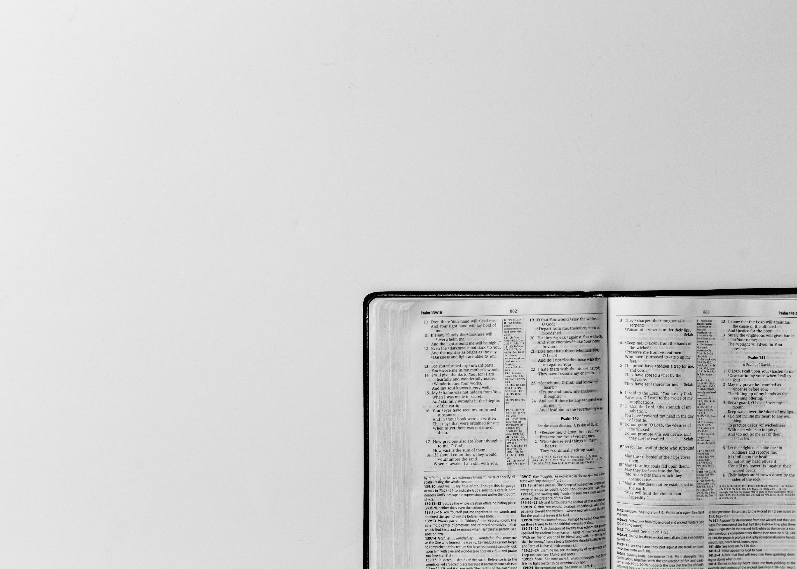
말
아웃포커싱
마태복음 14장 22~33절
|Preach
the word
씀

Slide 15
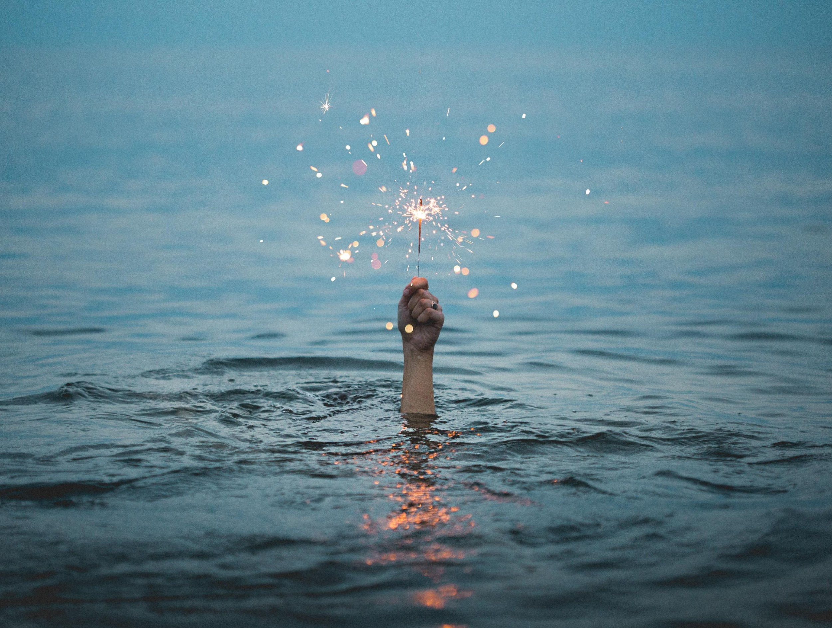
예수님을 포커싱할 때
은 일어납니다 (29절)
기적

Slide 16
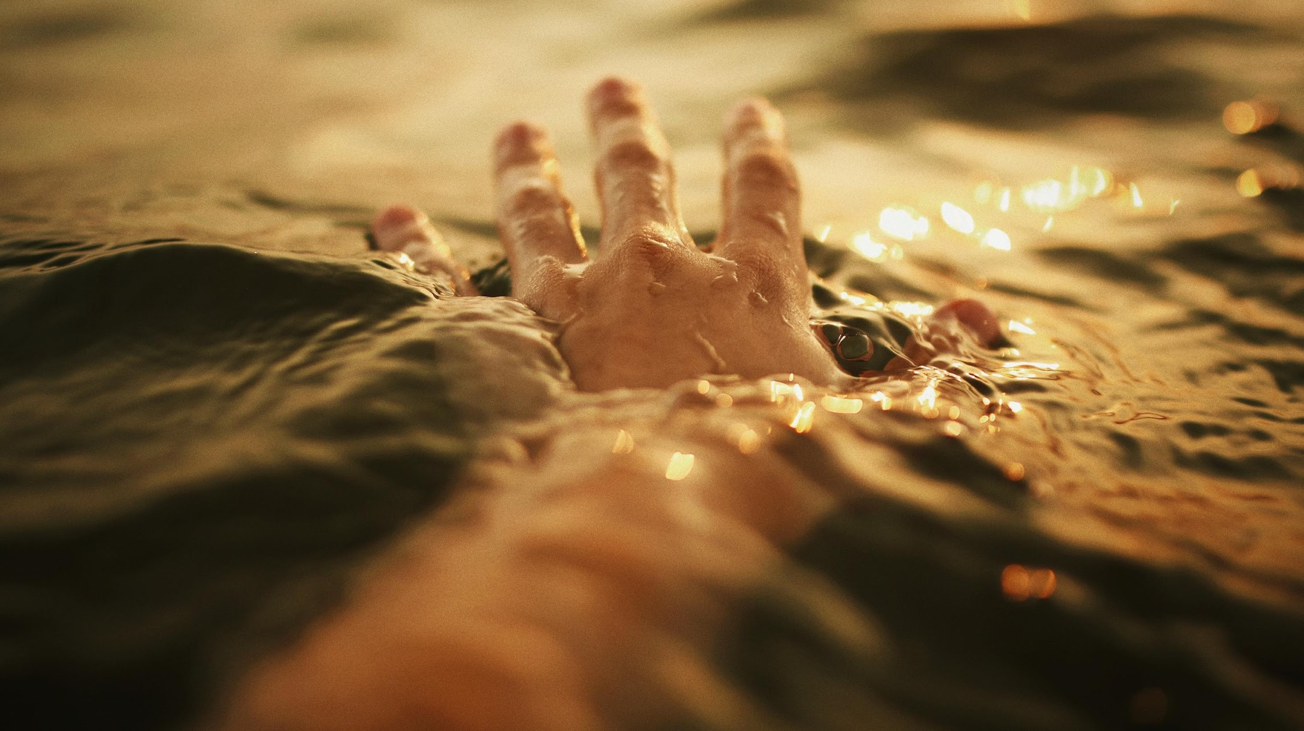
환경을 포커싱 할 때
물에 빠지는 인생을 살아가게 됩니다.(30절)

Slide 17
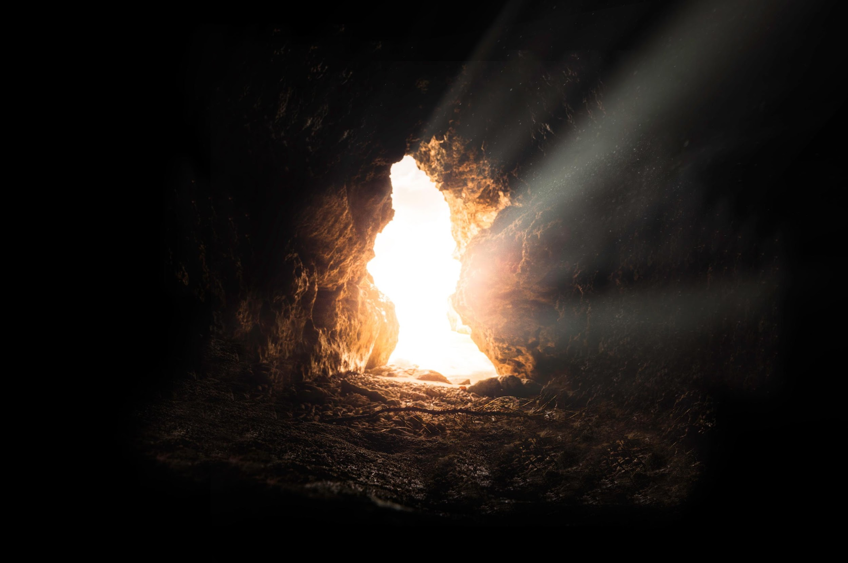
문제를 넘게 하시는
하나님의 은혜를
경험할 것입니다.(32절)

Slide 18
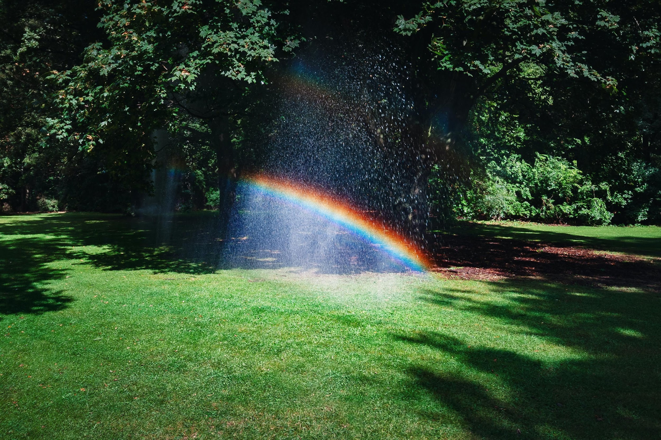
당신은 지금
무엇을 포커싱하고 있습니까?

